Slide 1
-يميز الشخص الذي يناديه من أسرته
مقدم الهدف: ريسة عبيد الكعبي

Slide 2
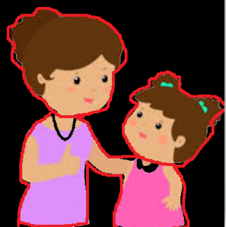
المراجعة: أ. خديجة الكعبي | الإعداد : ريسة عبيد الكعبي | يميز الشخص الذي ينادية من أسرته رقم الهدف :(267) | الهدف
الفئة العمرية: 3-15 | مستوى الشدة: الشديدة | فئة الإعاقة : الاعاقة الذهنية الشدشدة | بيانات الهدف
درس : يمز الشخص الذي يناديه من أسرته قصة:الصوت القام سمعت هند صوت ينادي خرجت من الغرفة فوجدت أمها وأبيها فقالت نعم يا أمي هل ناديتيني |  |  | كتاب الطالب

Slide 3
أن ينتبه الطالب لمصدر الصوت ويميزه

Slide 4
يقوم المعلم بسؤال الطالب من لذي ناداك ماا أو بابا

Slide 5
يميز الطالب صوت الأم من صوت الأب

Slide 6
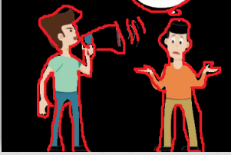
- تميز الشخص الدي يناية | الهدف
انشطه سماعية | المكونات
ا ستراتيجيات التعليم: اهمية تميز الشخص المنادي التعلم الفردي : فهو يساعد الطالب على الإتقان ويمنح درجة عاليه من التقة بالنفس التعلم باللعب: يساعد الطالب على ادراك العالم الذي يعيش فيه ومن خال اللعب يتعرف على الصوت الذي يناديه اللعب الجماعي من خلال اللعب الجماعي ومناداته لاسم كل طالب ودوره في اللعب | المقدمة

Slide 7
يميز الشص الذي ينادية | الهدف
انشطه سماعية | المكونات
الدرس: عرض فيديو او عرض تقديمي من تصميم المعلم. في بداية الحصة الدراسية ينادي المعلم اسم الطالب ويتم تدريبه عند سماع اسمه أن يقول نعم النمذجة والتقليد أثناء اللعب الجماعي ينادي المعلم الطالب وكل من يسمع اسمه يقول نعم . يطلب المعلم من الأخصائيين الحضور للفصل وينادي على الطالب. أن يسمع الطالب صوت نداء أبيه أو والدته. أن يسمع الطالب صوتان من أبيه وأمه بأوقات مختلفة ويقوم المعلم بسؤال الطالب من الذي ناداك مع استخدام المساعدات من خلال تسجيل الصوت. ان يسمع الطالب صوتان من أبيه وأمه بأوقات مختلفة في المنزل تطبيق عملي .

Slide 8
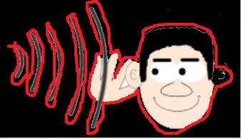
الحصة الدراسية: يميز الطالب الشخص الذي ينادية من أسرته 1- التدريب على تميز الشخص الذي يناديه 2- التعزيز المادي والمعنوي النشاط الرياضي: أن يجري الطالب عند سماع الصوت للشخص الذي يناديه من خلف الباب النشاط الموسيقي وضع موسيقى تحفيزية أثناء سماع الصوت الذي يناديه من خلف الباب | دليل للمعلم
جلوس الام والأب في الصالة عند مكوث الطفل في الغرفة ومناداته من كلا الطرفين في أوقات مختلفة حتى يأتي إليهم ويميز من الذي ناداه. | الواجب المنزلي
مشاهدة فييو عن المنادة لتميز الصوت | تمارين الكترونية
متوسط : ان يميز الطالب الصوت دون مساعدة جيد: ان يميز الصوت مع مساعدة لفظيه ضعيف :- أن يميز الصوت مع مساعدة جزئية 8 | التقييم
https://youtu.be/XqZsoesa55w?list=PLBwOX7zZoyr17w0_QTRw2-aHpKjuLrqQN
https://youtu.be/nf3cxqpGBu8

Slide 9
-- يميز الشخص الذي ينادية من أسرته
تعريف المناداة
هو استدعاء شخص لمخاطبته
ماما

